Slide 1
Análisis de Gastos de Mantenimiento
Cuarto Trimestre 2025
Octubre - Diciembre 2025
DC Concretos

Slide 2
Resumen Ejecutivo Q4 2025
$35,384
26,831
$1.42
12.56
MXN
m³
MXN/m³
:1
Gasto Total Mantenimiento
Producción Total
Costo Promedio
Ratio Correctivo/Preventivo
⚠ HALLAZGO CRÍTICO
El ratio correctivo/preventivo de 12.56:1 está muy por encima del ideal (3:1), indicando dependencia excesiva en mantenimiento reactivo.

Slide 3
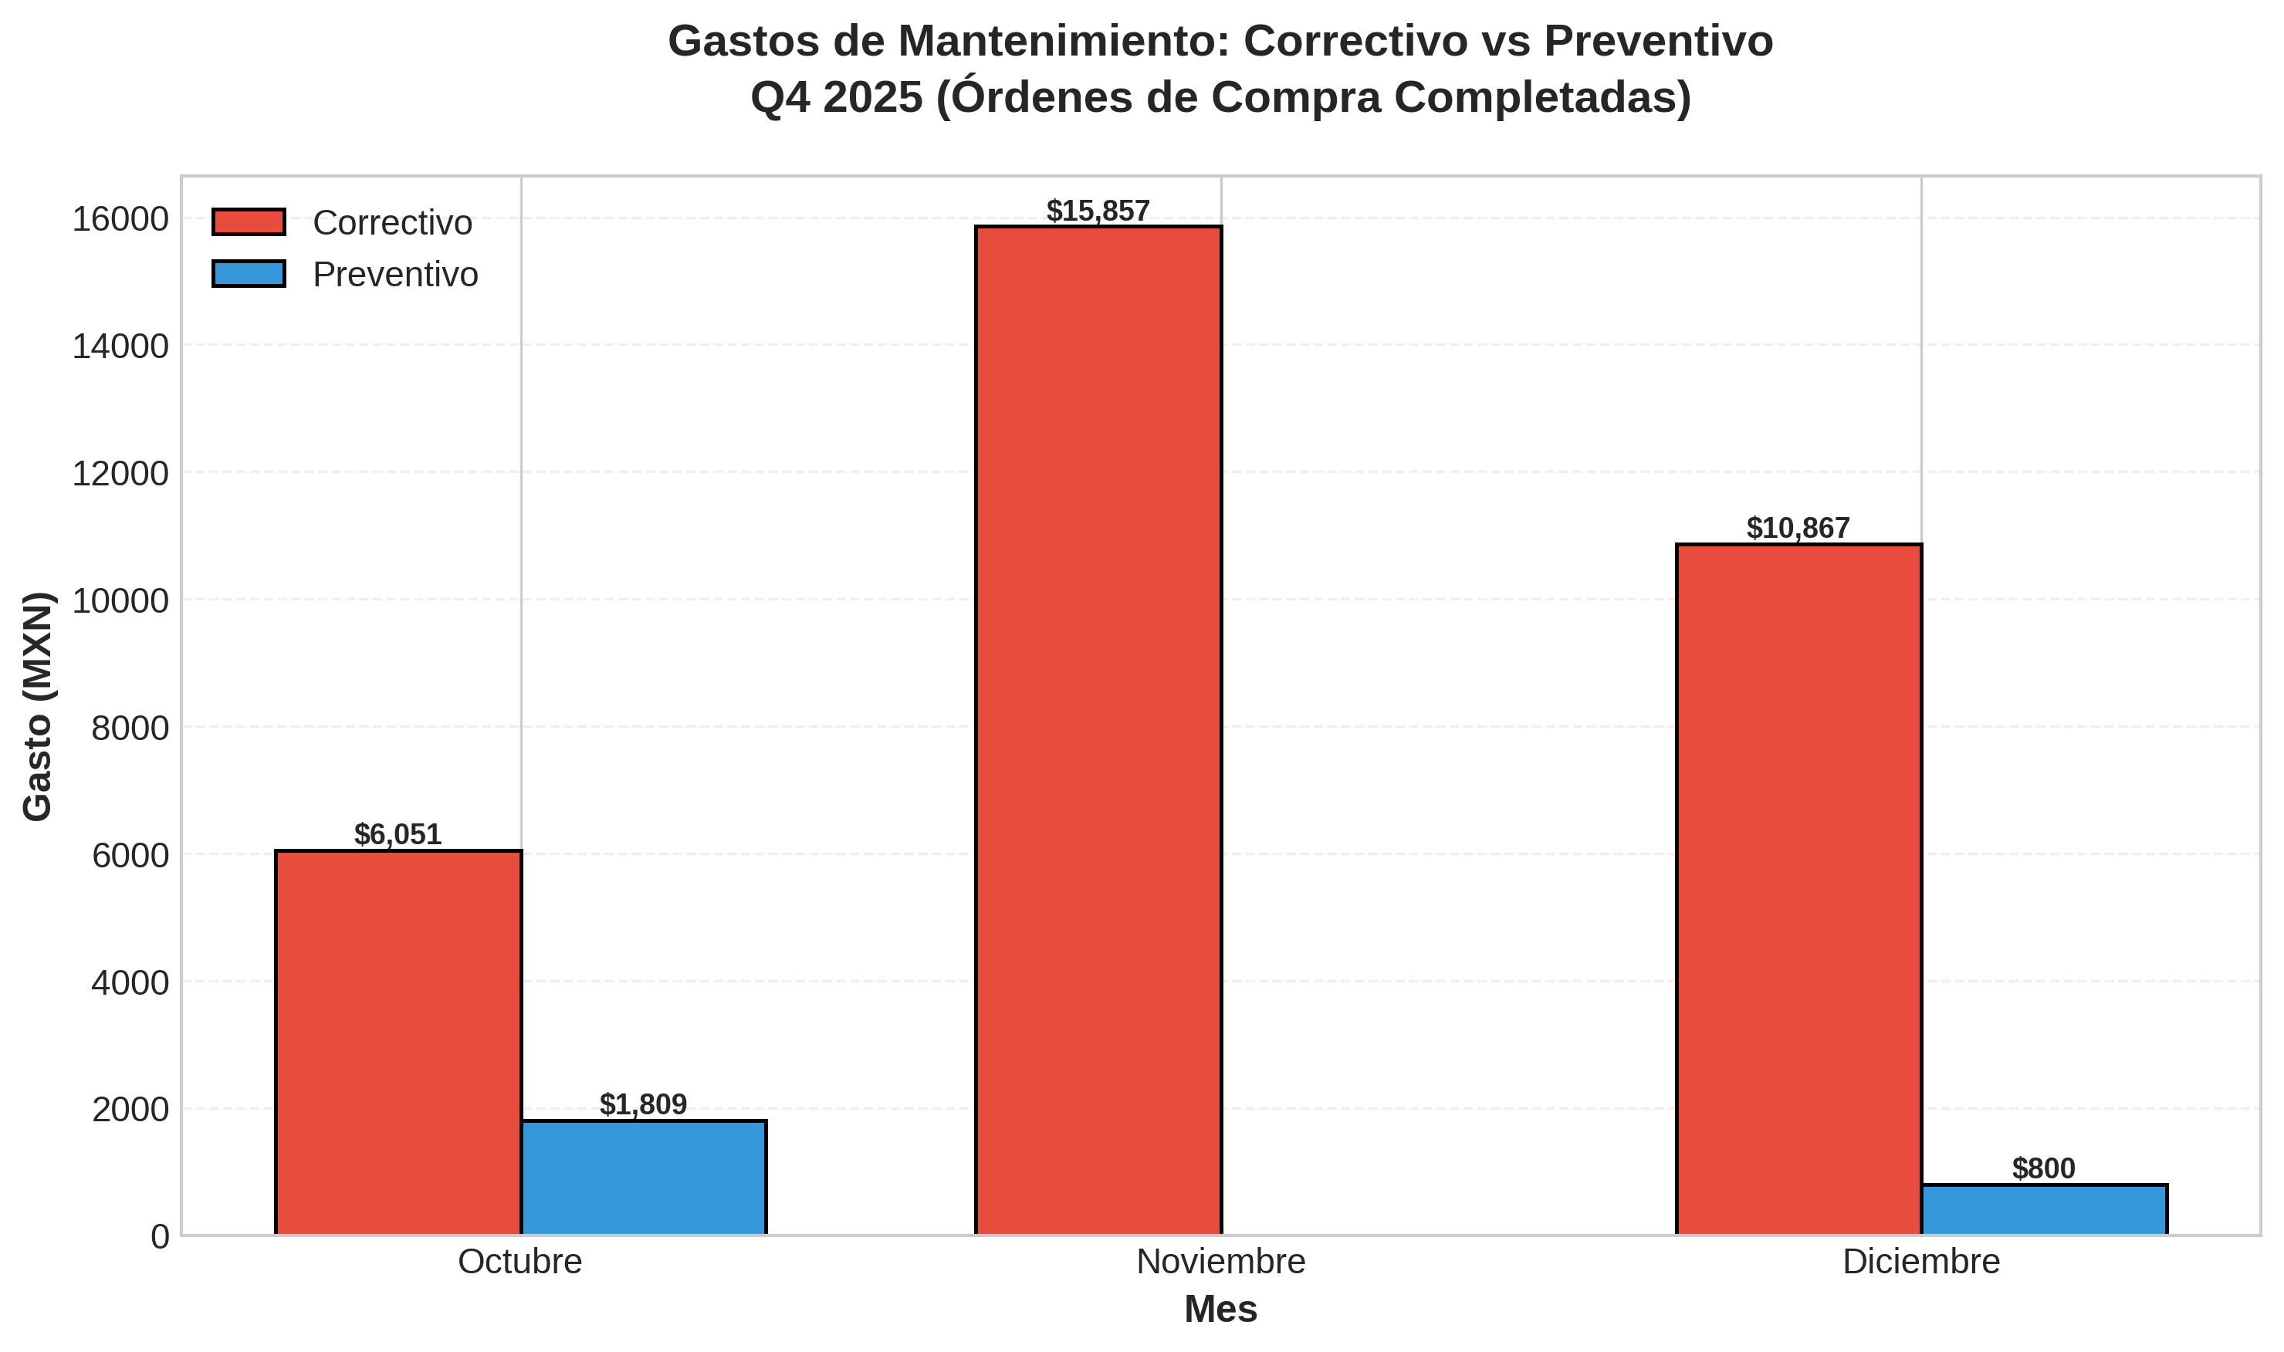
Gastos: Correctivo vs Preventivo
Órdenes de Compra Completadas - Q4 2025
Mes | Correctivo | Preventivo | Total | % Corr.
Octubre | $6,051 | $1,809 | $7,860 | 77%
Noviembre | $15,857 | $0 | $15,857 | 100%
Diciembre | $10,867 | $800 | $11,667 | 93%
⚠ ALERTA
Noviembre sin
mantenimiento
preventivo

Slide 4
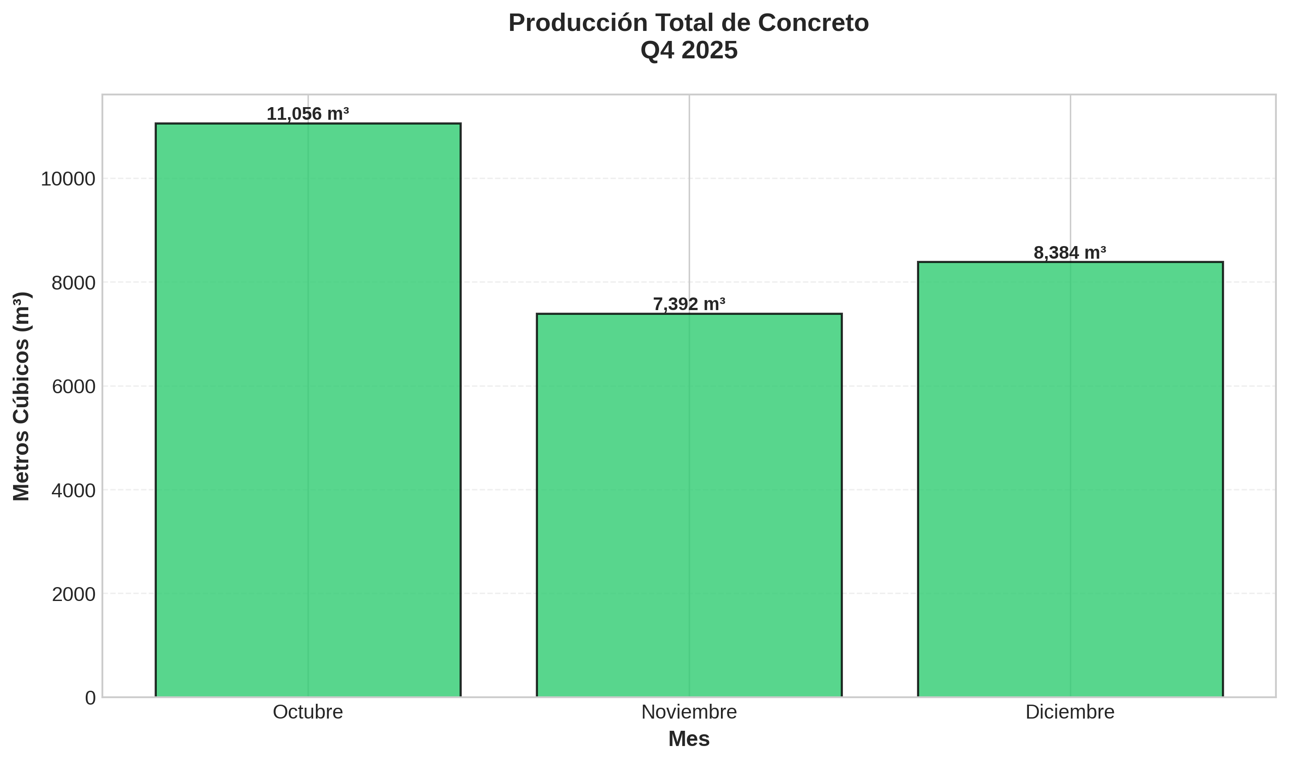
Producción Total Q4 2025
Octubre
11,056 m³ | 1,456 remisiones
41% del total Q4
Noviembre
7,392 m³ | 954 remisiones
28% del total Q4
Diciembre
8,384 m³ | 1,012 remisiones
31% del total Q4
TOTAL Q4: 26,831 m³

Slide 5
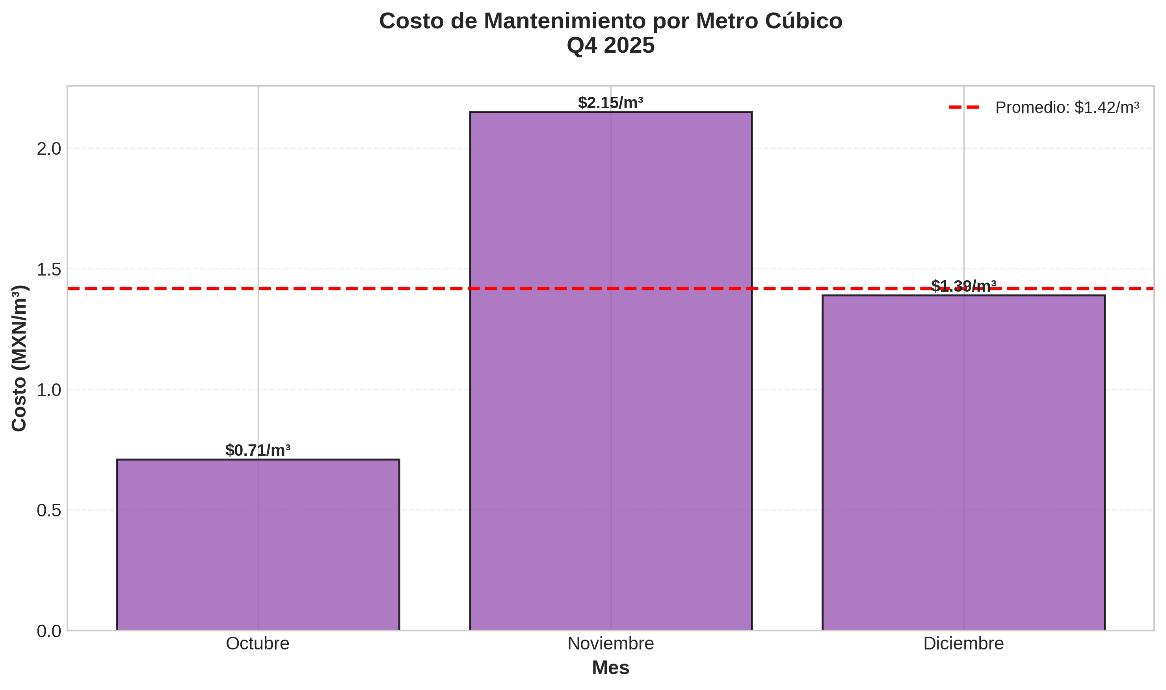
Costo de Mantenimiento por Metro Cúbico
💡 INSIGHT CLAVE
Noviembre: Costo más alto
$2.15/m³ (+202%)
Causas principales:
• Menor producción (-33%)
• Mayor gasto correctivo
• Sin preventivo completado

Slide 6
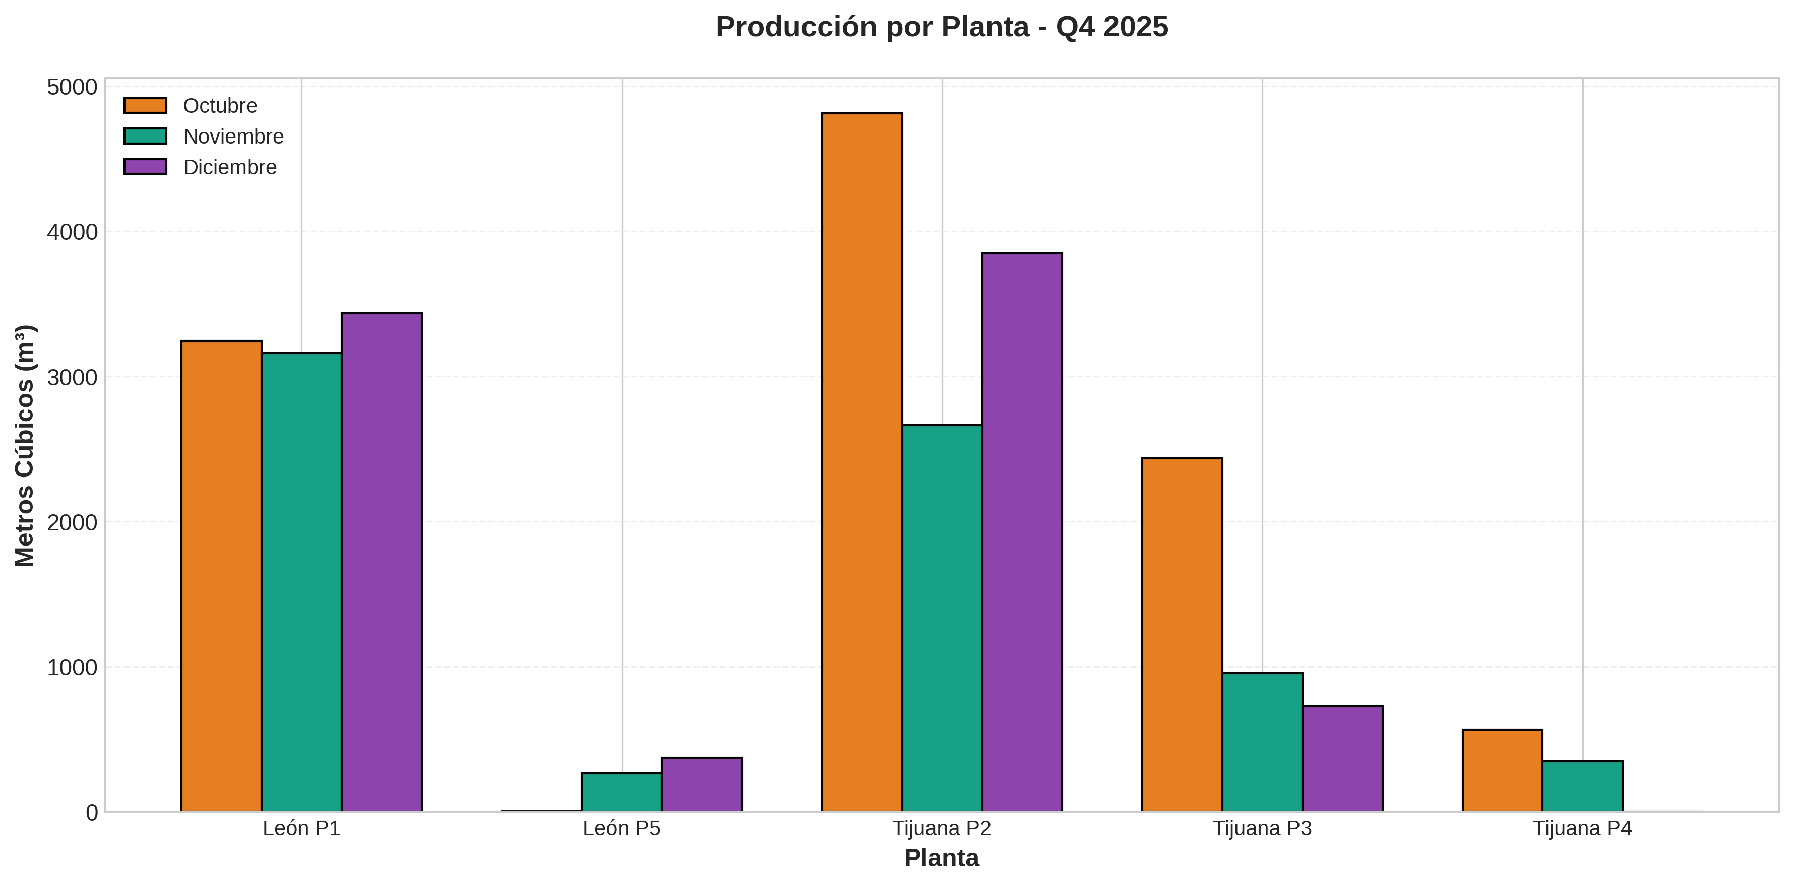
Producción por Planta

Slide 7
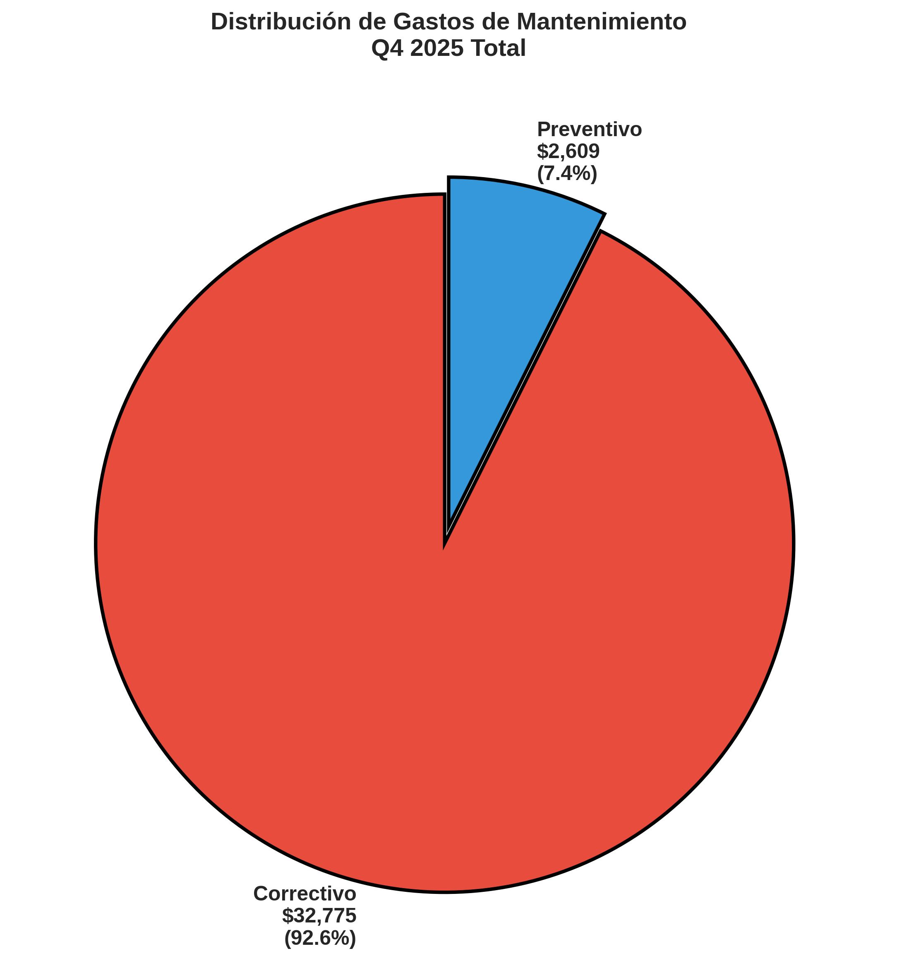
Distribución de Gastos de Mantenimiento
Total Q4 2025
ANÁLISIS DE DISTRIBUCIÓN
Correctivo: $32,775 (93%)
Preventivo: $2,609 (7%)
⚠ Meta de Industria:
Preventivo > 30%
Estamos 23 puntos
porcentuales por debajo
del objetivo.

Slide 8
Top 5 Activos con Mayores Gastos
1
INT-TRACTOCAMION
$10,087 (28.5%)
2
INT-WORKSTAR 7600
$6,822 (19.3%)
3
SAVEIRO U-08
$4,815 (13.6%)
4
SITRAK C7H
$3,800 (10.7%)
5
CF-CATERPILLAR 938G
$3,045 (8.6%)
💡 RECOMENDACIÓN: Estos 5 activos representan el 80.7% del gasto total. Requieren evaluación detallada.

Slide 9
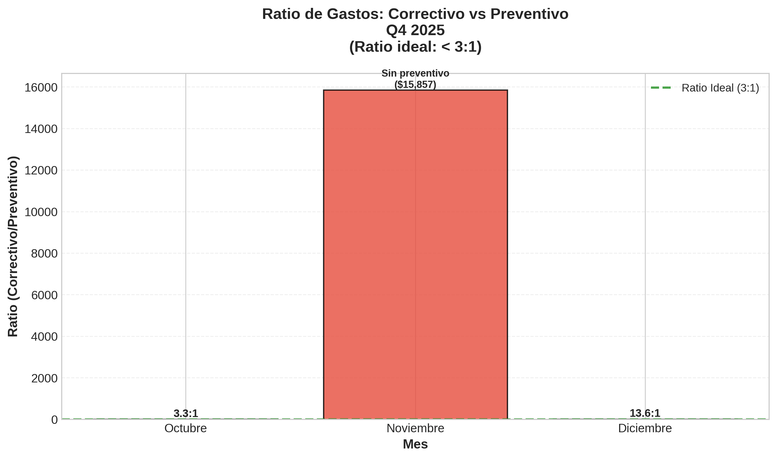
Ratio Correctivo/Preventivo
ANÁLISIS DEL RATIO
🎯 Meta Industria: 3:1
❌ Estado Actual: 12.56:1
4.2x por encima del ideal
IMPACTO:
• Costos operativos elevados
• Mayor riesgo de paros
• Vida útil reducida de activos

Slide 10
Integridad y Confiabilidad de los Datos
✅ DATOS VERIFICADOS
• 18 órdenes de compra completadas
• 227 órdenes de trabajo generadas
• 3,422 remisiones registradas
• Todos los montos validados
Los datos son precisos y
verificables en el sistema.
⚠️ ANOMALÍA CORREGIDA
1 registro con costo estimado
anómalo de
$31.4M
• Identificado como error de captura
• Excluido del análisis
• Precisión mantenida
🔍 CONFIABILIDAD
Los datos presentados son precisos, auditables y verificables en el sistema de gestión.

Slide 11
Hallazgos Principales
🔴 CRÍTICO
• Ratio correctivo/preventivo 4.2x por encima del ideal
• Noviembre sin mantenimiento preventivo completado
• 93% del presupuesto gastado en correctivos
🟡 REQUIERE ATENCIÓN
• Variabilidad alta en costo por m³ (0.71-2.15)
• Concentración de gastos en 5 activos clave
• Producción irregular entre plantas
✅ ASPECTOS POSITIVOS
• Datos validados y confiables
• Trazabilidad completa de gastos
• Sistema de registro funcionando correctamente

Slide 12
Plan de Acción Recomendado
PRIORIDAD ALTA - INMEDIATO
1. Incrementar presupuesto y ejecución de preventivo
2. Implementar programa de mantenimiento predictivo
3. Evaluar estado de top 5 activos con mayores gastos
PRIORIDAD MEDIA - 30 DÍAS
4. Análisis de causa raíz de noviembre sin preventivo
5. Estandarizar procesos entre plantas
6. Capacitación en mantenimiento preventivo
PRIORIDAD BAJA - 90 DÍAS
7. Sistema de alertas tempranas para activos críticos
8. Definir KPIs mensuales de mantenimiento
9. Benchmarking con industria

Slide 13
Próximos Pasos
MÉTRICAS Q1 2026
• Ratio objetivo: < 5:1
• Costo/m³: < $1.20
• % Preventivo: > 30%
SEGUIMIENTO
Frecuencia: Mensual
Responsable: Jefe de Mtto.
Stakeholders: Gerencia,
Finanzas, Operaciones
ACCIONES INMEDIATAS
✓ Presentar análisis a gerencia
□ Aprobar incremento en presupuesto preventivo
□ Definir metas trimestrales Q1 2026
□ Asignar responsables por acción

